Slide 1
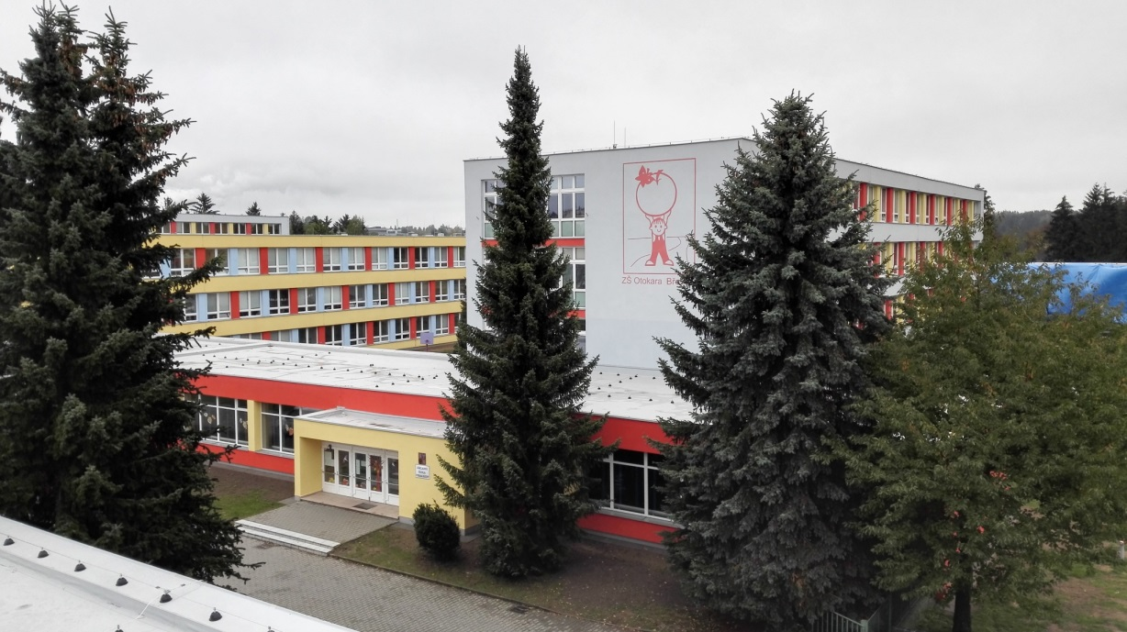
ZŠ Otokara Březiny, Jihlava Rada rodičů – 6. 9. 2018
Dobrý den

Slide 2
Za školu přítomni
Mgr. Říha Pavel
Mgr. Obrdlíková Zdeňka
Mgr. Srbecký Robert

Slide 3
Informace o přípravě školy na školní rok 2018/2019
Výměna lina ve 3. poschodí pavilonu B, jedné třídě a několika kabinetech
Vybavení kabinetu vyučujících 1. a 2. ročníku – pavilon C
Malování školy, realizace nutných oprav, úklid
Nákup učebnic, školních pomůcek, příprava provozního rozpočtu na rok 2019
Poděkování všem provozním zaměstnancům za velmi dobře odvedenou práci

Slide 4
Projekt Šablony 2 školní roky 2018/1019, 2019/2020 2 700 000 Kč
Doučování žáků ohrožených školním neúspěchem
Školní psycholožka
Speciální pedagožka
Projektové dny
Tandemová výuka
Klub pro žáky ZŠ

Slide 5
Projekt Učíme se ze života pro život - KAP 2018 – 2020 Finanční partnerství 800 000 Kč
Cíl – podpora aktivizačních metod ve výuce
2. stupeň
Oblasti rozvoje
kompetence k podnikavosti, iniciativě a kreativitě
polytechnická výchova
kariérové poradenství
jazykové kompetence
ICT kompetence
čtenářská gramotnost
matematická gramotnost
Pomůcky, stavebnice, měřící sady, tablety

Slide 6
Projekt Spoluprací k profesionalitě 2016 – 2020 vzdělávání pedagogů
Vzdělávání vedení školy
Podpora práce třídního učitele
Mgr. M. Hubatka
Formativní hodnocení v práci učitele
cesta k efektivnímu učení žáků
Mgr. J. Majerová, Mgr. J. Hruška
Mentorské dovednosti
- Mgr. J. Janků, Mgr. V. Šneberger

Slide 7
Další projekty 2018/2019
MAP II – ORP Jihlava
Školní parlament, kulturní inkubátor, návštěvy na SŠ
Cesty ke zdraví 2018
Energie nejen ze Slunce
Waterproject – 2018/2019
výměnný projekt s holandskou školou Pieter Nieuwland College v Amsterdamu
22 žáků 7. a 8. ročníku
říjen 2018 pobyt v Nizozemsku
květen 2019 pobyt v České republice

Slide 8
Organizace školního roku 2018/2019
Začátek školního roku - pondělí 3. 9. 2018.
Konec 1. pololetí - čtvrtek 31. 1. 2019.
Konec 2. pololetí - pátek 28. 6. 2019.
Podzim. prázdniny - pondělí 29. a úterý 30. 10. 2018.
Vánoční prázdniny - sobota 22. 12. 2018 až středa 2. 1. 2019.
Jednodenní pololetní prázdniny - pátek 1. 2. 2019.
Jarní prázdniny – pondělí 4. 3. až pátek 8. 3. 2019.
Velikonoční prázdniny – čtvrtek 18.4. 2019
Hlavní prázdniny od soboty 29. 6. 2019 do neděle 1. 9. 2019.
Začátek roku 2019/2020 – pondělí 2. 9. 2019

Slide 9
Školní psycholog Mgr. Nikola Cahová
Činnost školní psycholožky:
jednorázová či dlouhodobá spolupráce s žáky, rodiči, učiteli, třídami
zaměření na profesní orientaci (skupinová práce s žáky 8. ročníku, individuální poradenství pro žáky 9. tříd)
preventivní práce se všemi třídami (1krát – 2krát ročně)

Slide 10
Školní psycholog Mgr. Nikola Cahová
Konzultační hodiny:
(nutná je předchozí domluva konzultace)
Po: 7:00 – 15:00
Út: 7:00 – 13:00
St: 7:00 – 15:00
Čt: 7:00 – 15:00
Pá: --------
Kontakt:
565 598 161, psycholog@zsobreziny.cz

Slide 11
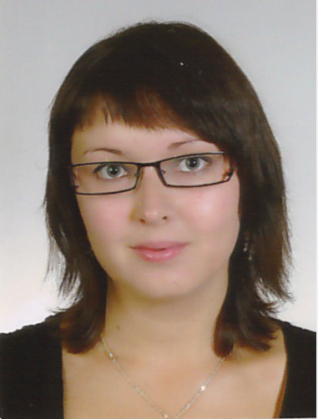
Školní speciální pedagog
Mgr. et Mgr. Dana Juránková
Projekt Šablony:
: školní roky 2018/2019, 2019/2020
Kontakt: 565 598 157
: jurankova.dana@zsobreziny.cz

Slide 12
Témata, se kterými se můžete obrátit na školního speciálního pedagoga
Logopedické potíže žáků
výslovnost hlásek, zrakové a sluchové rozlišování hlásek, grafomotorické obtíže
Podpora žáků se specifickými poruchami učení (SPU)
dyslexie, dysgrafie, dysortografie, dyskalkulie, dyspinxie, dyspraxie, dysmúzie
Podpora žáků z cizojazyčného rodinného prostředí

Slide 13
Témata, se kterými se můžete obrátit na školního speciálního pedagoga
Speciálně pedagogická diagnostika
obtíže při plnění výukového plánu
Podpora žáků se speciálními vzdělávacími potřebami
Podpora žáků se stanovenými PO
tvorba IVP, metodická doporučení
spolupráce s pedagogy i rodinou žáka
Potřeba zajištění individuální práce se žákem
speciální vzdělávací potřeby, logopedická péče, SPU, PO, IVP,…

Slide 14
Konzultační hodiny
Pondělí až pátek po předchozí domluvě
Kontakt:
565 598 157, jurankova.dana@zsobreziny.cz
K dlouhodobé individuální spolupráci žáka se školním speciálním pedagogem je nutný souhlas rodičů (prostřednictvím internetové klasifikace)

Slide 15
Stav účtu SR k 7. 6. 2018
Zůstatek na účtu je 25 544,-
Vloženo na účet - 139 850,-
Výdaje:
pitný režim – 6 375,.
výtvarné pomůcky HEVA – 11 611,-
výlety - 2 910,- (Červená Lhota, LVK 5ročník)
startovné - 4 520,- (Zlatý list, Malý chovatel, piškvorky, soutěž Vypravuj)
AŠSK - 20 000,-
Sedačka "hnízdo"+ stolky - 54 232,-
odměny - recitační soutěž - 574,-
Odměny pro žáky – 39 739,- reflexní pásky, výlety za odměnu + doprava, penály, výlet lodí, knihy, odměny KET.PET

Slide 16
Žádost o podporu Sdružení rodičů
Pitný režim
Odměny pro žáky
Školní potřeby
Podpora informačního centra (tonery, papíry apod.)
Podpora výjezdů žáků za odměnu na konci školního roku
Podpora školního sportovního klubu

Slide 17
Návrh příspěvku
1. stupeň 200 Kč/žák
2. stupeň 250 Kč/žák
Rodiče, dle svého uvážení, mohou poskytnout i vyšší příspěvek
Příspěvky vyberou třídní učitelé do konce září
Možnost sponzorských darů, které by pomohly zlepšit podmínky vzdělávání a výchovy na škole

Slide 18
Výchovná komise
schází se každý týden v úterý od 13:30 – 14:30
2 výchovné poradkyně, 2 metodici prevence, 3 členové vedení školy, školní psycholožka, speciální pedagožka
Nabízí pomoc při řešení výchovných a vzdělávacích problémů, navrhuje a realizuje preventivní opatření
Provádí konzultace týkající se strategie a plánování ve škole

Slide 19
Zajištění bezpečnosti na škole viz technické zabezpečení školy
Všichni majitelé čipů musí dbát na to, aby nedošlo k jejich zneužití
Do školy a školní jídelny mohou ve stanovené době vstupovat pouze žáci a zaměstnanci !!!
O doplňkový čip si mohou požádat rodiče žáků 1. – 3. ročníku
Konzultaci s vyučujícími by měli rodiče předem dohodnout
Škola nemůže rodičům a prarodičům sloužit jako čekárna

Slide 20
Školní družina příprava na vyučování
Žáci 2. ročníku
interaktivní učebna C – 14:30 – 16:00
Žáci 3. a 4. ročníku
Informační centrum 14:45 – 16:00 (mimo pondělí)
Žáci 5. ročníku + žáci 2. stupně
Informační centrum – 13:15 – 16:00 (mimo pondělí)
Pomoc vychovatelky (nepřebírá zodpovědnost zákonných zástupců)

Slide 21
Školní vzdělávací program Naše cesty k učení
Hlavní úkoly školy
Systematizace práce třídních učitelů
Rozvoj v oblasti formativního hodnocení a individualizace výuky
Kolegiální podpora s využitím vlastní sebereflexe založené na pedagogických kompetencích učitele

Slide 22
Školní vzdělávací program Naše cesty k učení
Formativního hodnocení - klíčové strategie
co se žáci učí
z čeho poznají, že už se k cíli přiblížili
poskytování zpětné vazby
příležitost ke spolupráci a komunikaci
reflektování vlastního učení
ZMĚNA - žákovská knížka a Bakaláři

Slide 23
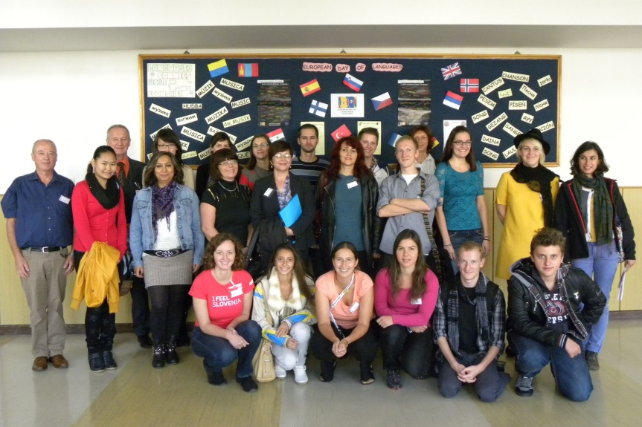
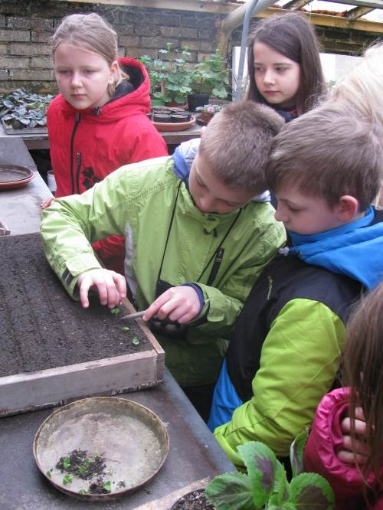
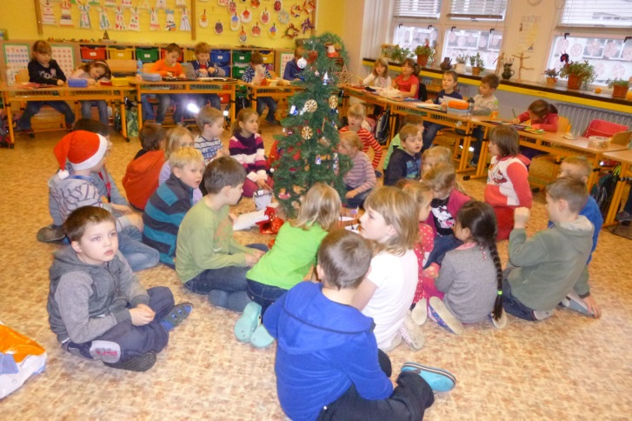
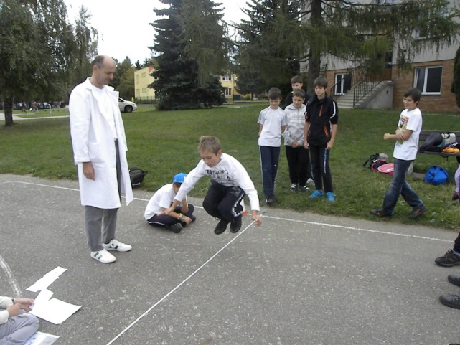
Celoškolní projekty
Evropský den jazyků
Veletrh zdraví
Svět práce
Vánoční aktivity
Sportovní dny

Slide 24
Výbor Rady rodičů
Čamra Karel – předseda
Bc. Brabcová Lucie - pokladník
Tymkovič Tomáš

Slide 25
Školská rada
Karel Čamra
Iveta Čopáková
Alice Šedivá Neckářová
Josef Herout
Ivana Jelínková
Zdeňka Obrdlíková

Slide 26
Pravidla spolupráce s rodiči
2x Rada rodičů, 2x třídní schůzky, 3x informační odpoledne
Operativní schůzky dle potřeby (LVK, zkoušky z Aj…)
Jednací řád rady rodičů s vedením školy
záležitosti týkající se více tříd jsou projednávány všemi členy Rady rodičů
záležitosti jedné třídy, nebo skupiny žáků jsou projednávány s těmi zástupci, kterých se daná problematika týká
zástupci tříd mohou vyvolat jednání s vedením školy i mimo stanovené termíny schůzek (cílem těchto jednání je řešení případných problémů již v zárodku)
Základním principem je spolupráce, jejímž cílem je zajištění co nejlepších podmínek pro vzdělání a výchovu každého žáka

Slide 27
Nabídka zájmových aktivit
Kroužky v rámci ŠD
převážně 1. stupeň, počet kroužků neomezen
platba 150,- Kč/měsíc
Kroužky mimo rámec ŠD
80 Kč/měsíc/kroužek
Platby ŠD a kroužků
platba předem do 25. předchozího měsíce
jinak bude docházka ukončena
platby v září i za říjen (včetně inkasa – pozor na limit!)

Slide 28
GDPR
Nové nařízení EK od 25. května 2018
Generální souhlas se zpracováním osobních údajů
Pověřenec pro ochranu osobních údajů:
Mgr. Vladimír Nekvinda
Souhlasy se zpracováním a předáváním osobních údajů - např. soutěže - prostřednictvím internetové klasifikace

Slide 29
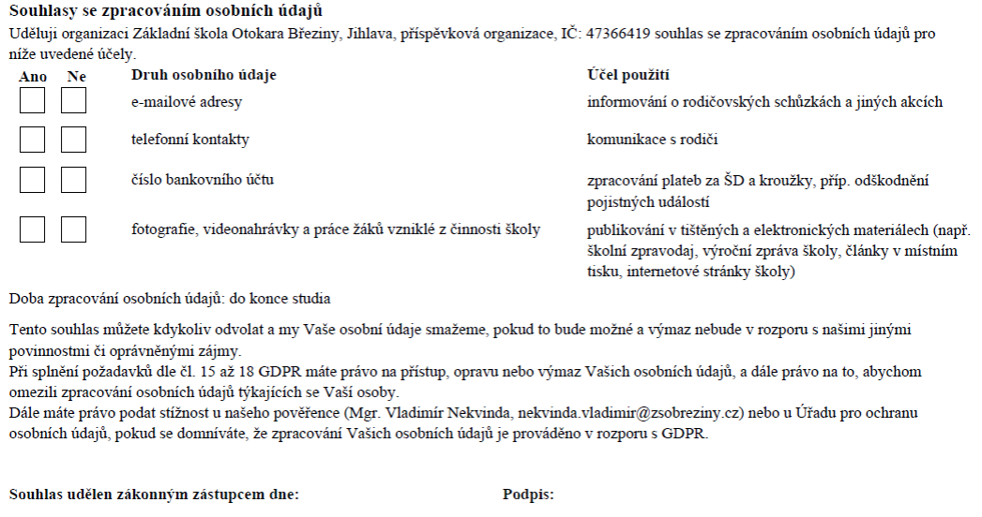
Generální souhlas se zpracováním osobních údajů

Slide 30
Změna účtů školy
Zřízení nových souhlasů k inkasu (bez variabilního symbolu) pro platbu školní družiny a zájmových kroužků na nový účet školy:
26138681/5500 (číslo účtu se nemění, pouze kód banky – Raiffeisenbank)
pokud platíte trvalým příkazem k úhradě, zřiďte souhlas k inkasu na nový účet pro zjednodušení plateb
potvrzení zřízení souhlasu Bc. Renátě Matouškové na e-mail: matouskova.renata@zsobreziny.cz. – do 17. září 2018
První inkasa na nový účet budou strhávána 20. září 2018 (v září dvě platby – pohlídat limit)

Slide 31
Školní jídelna
Vedoucí školní jídelny
Bc. Klára Ficencová
Nový účet: 2673870237/5500 (Raiffeisenbank)
Odběr obědů
Stávají se případy, kdy si žáci oběd neodeberou
Vztah k potravinám u části žáků
Někteří žáci si odeberou oběd a téměř netknutý ho vrací (stává se výjimečně)

Slide 32
Různé
Lyžařské výcvikové kurzy – LVK
1. ročník
Posouvá se do 2. ročníku
5. ročník Svratka
20. – 26. 1. 2019
27. 1. – 2. 2. 2019
7. ročník - Zadov
6. – 12. 1. 2019

Slide 33
Informace třídního učitele
Plánované aktivity, projekty…
Pravidla
Hodnocení, klasifikace
Spolupráce, komunikace
Finance

Slide 34
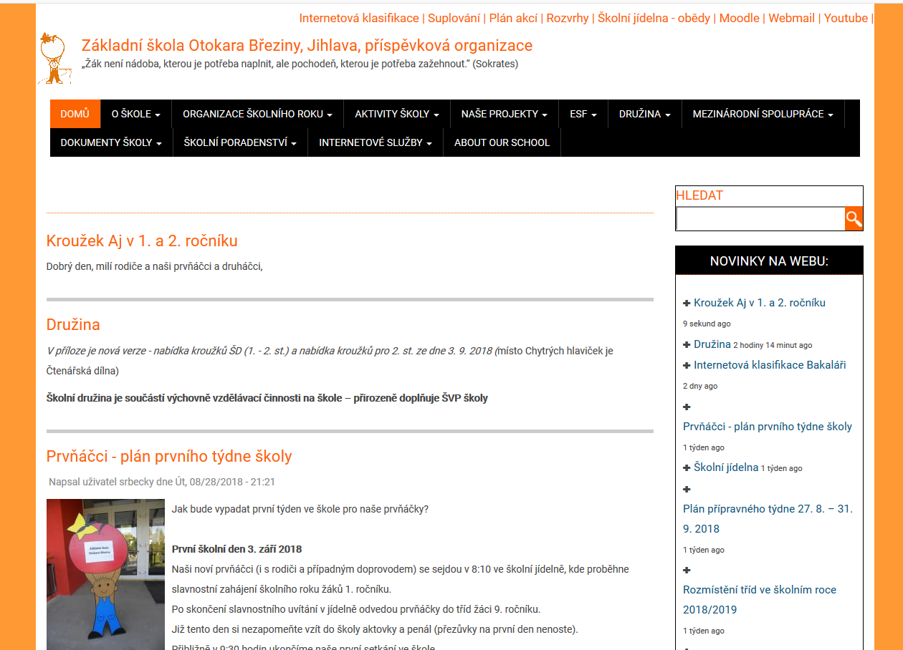
Internetová klasifikace

Slide 35
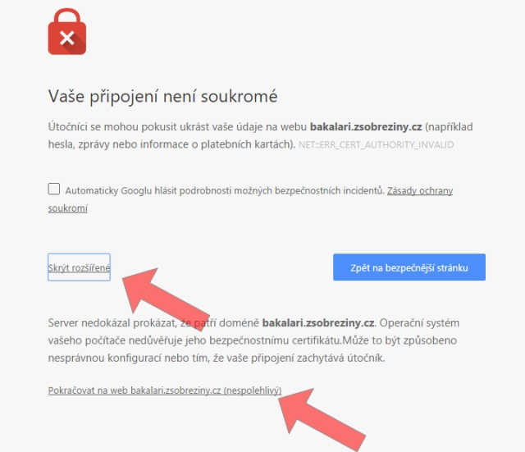
Používáme vlastní certifikát, který prohlížeč nezná → Pokračovat na web …

Slide 36
+ video ukázka na webových stránkách školy
Hesla obdrželi rodiče v 1. ročníku na první třídní schůzce, žáci na začátku 6. ročníku
V případě ztráty hesla pište na e-mail nekvinda.vladimir@zsobreziny.cz

Slide 37
Mobilní aplikace
Android
iOS
Win10

Slide 38
Potvrzení souhlasu (GDPR) v systému Bakaláři

Slide 39
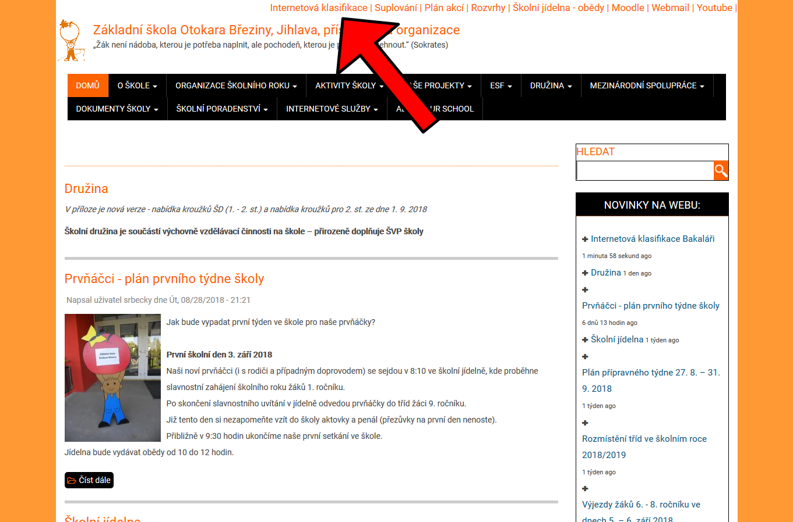
Na školních stránkách www.zsobreziny.cz vstupte do aplikace Internetová klasifikace

Slide 40
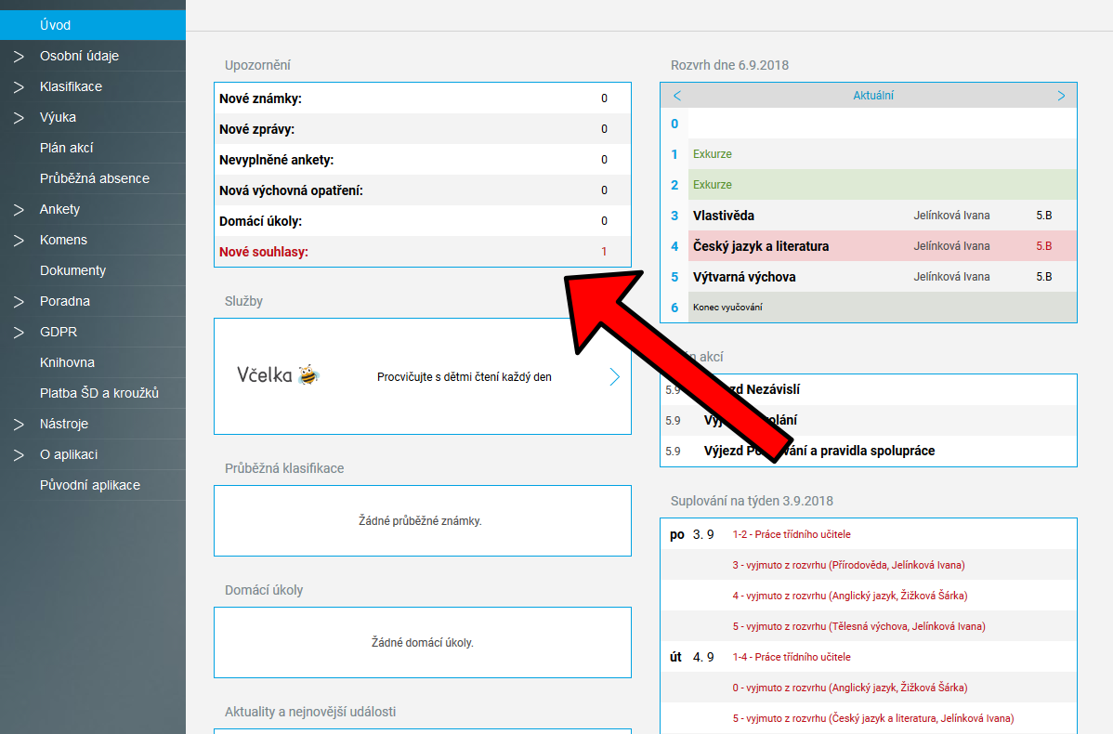
Pokud je po Vás vyžadován souhlas, jste na něj upozorněni hned na úvodní stránce
Klikněte na řádek Nové souhlasy

Slide 41
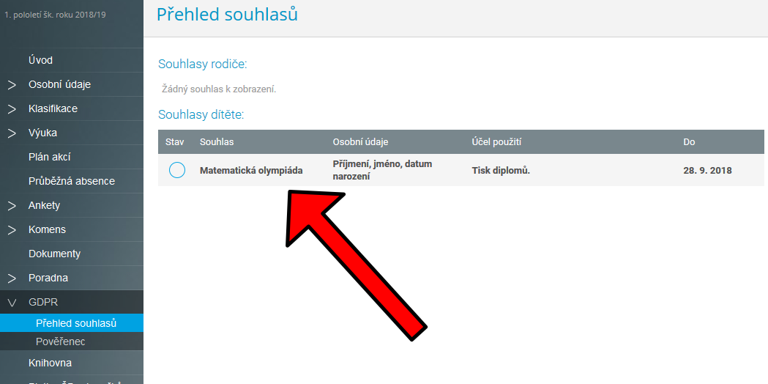
Zobrazí se přehled souhlasů
Klikněte na daný souhlas, v tomto případě na řádek Matematická olympiáda

Slide 42
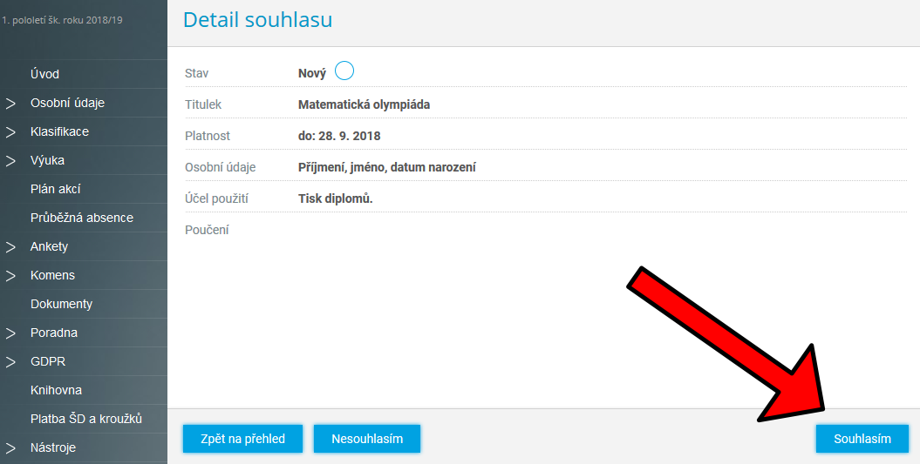
Pokud souhlasíte, klikněte na tlačítko Souhlasím

Slide 43
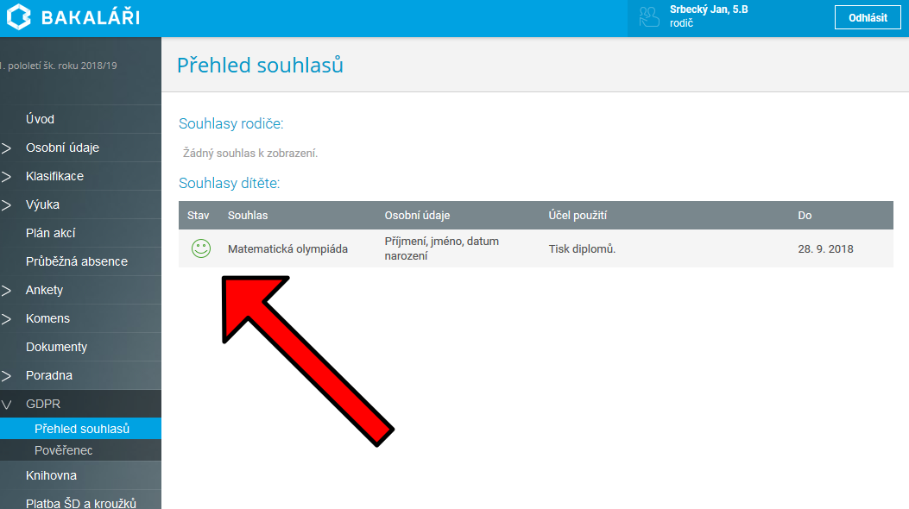
Symbol souhlasu se změnil na „smajlíka“
Souhlas je udělen

Slide 44
Proč jsme zvolili tento způsob komunikace?
Váš souhlas vyžaduje nařízení GDPR, bez souhlasu nemůžeme předat údaje o žákovi jiné organizaci a tím pádem se nemůže účastnit dané akce.
Žáci nemusí nosit papírky s žádostmi domů a zpět do školy.
Šetříme životní prostředí.
Souhlas můžete udělit velmi jednoduše pouhým kliknutím.
Všechny souhlasy jsou zpětně dohledatelné.

Slide 45
Děkujeme za pozornost
Mgr. Pavel Říha
Mgr. Zdeňka Obrdlíková
Mgr. Robert Srbecký

